Slide 1
Geometry Rush
Doğa Sarp Sezer
22410004

Slide 2


Slide 3
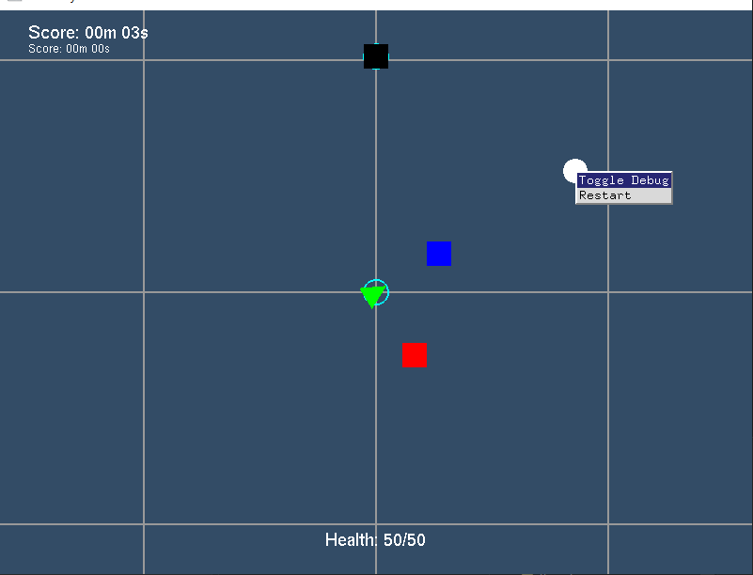
Debug Sistemi

Slide 4

Çarpışmalar

Slide 5
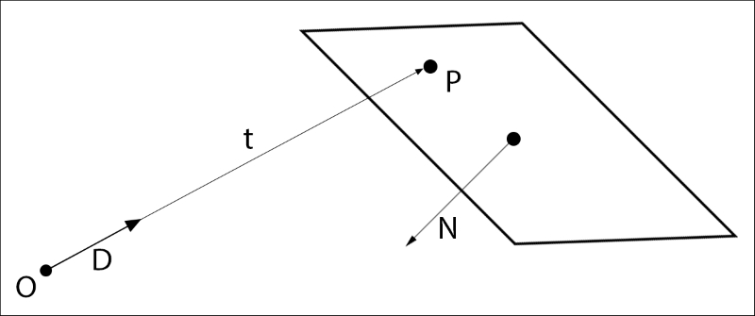
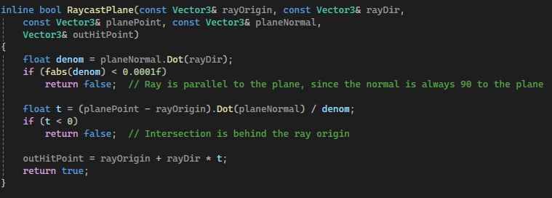
Işınlar ve Düzlemler

Slide 6
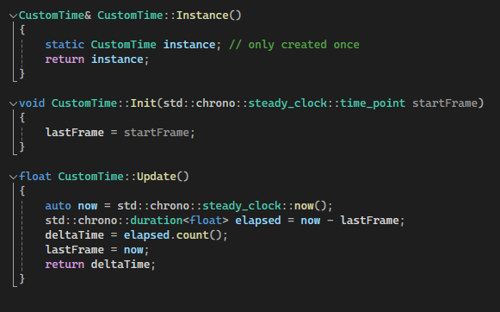
Zaman

Slide 7
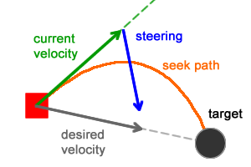
Direksiyon Davranışları

Slide 8
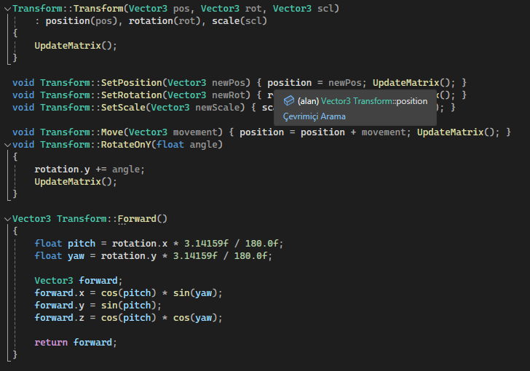
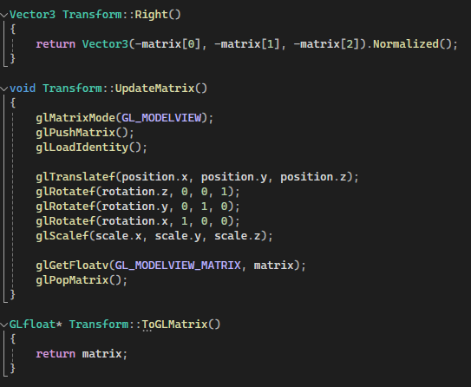
Bileşenler - Transform

Slide 9
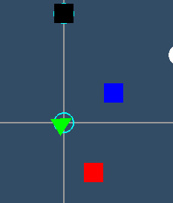
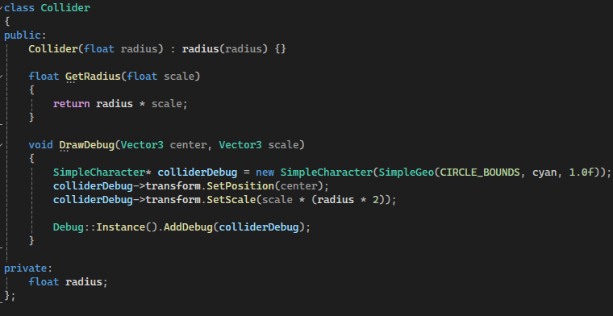
Bileşenler - Collider

Slide 10
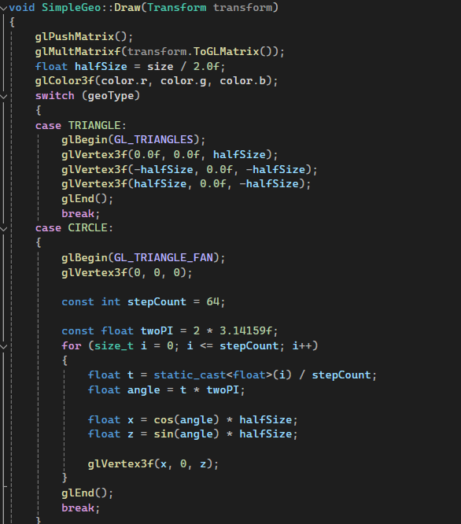
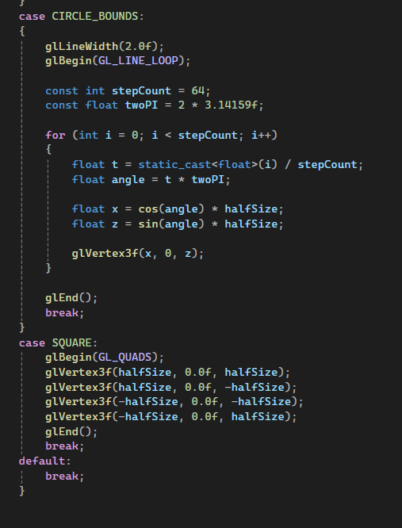
Bileşenler - SimpleGeo

